Slide 1
Znanstvena metoda i vrste istraživanja
Dario Sambunjak dr. med.
Croatian Medical Journal
Medicinski fakultet Sveučilišta u Zagrebu

Slide 2
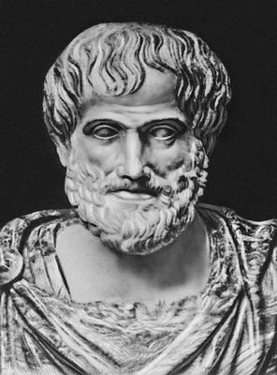
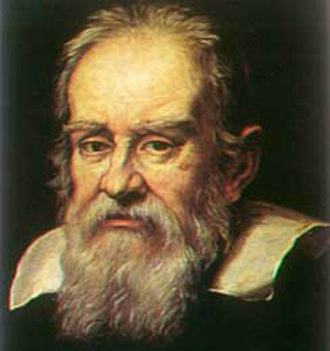

Aristotel (384.-322. pr. K.)
Galileo Galilei (1564.-1642.)

Slide 3
Teorija
dedukcija
potvrda
indukcija
Opažanje
Hipoteza
Predviđanje
nema potvrde:
modificiranje hipoteze
Testiranje

Slide 4
Hipoteza
jasna i precizna
jednostavna
provjerljiva
u skladu s postojećim znanjem

Slide 5
Teorija
skup općih tvrdnji ili pretpostavki, objašnjenje određenog dijela stvarnosti
temelji se na nizu opažanja i pokusa
iz nje se mogu izvoditi hipoteze i predviđanja
moguće ju je opovrgnuti, ali nikada dokazati

Slide 6
Metodologija vs. Metoda
Metodologija – temeljna logika, filozofske pretpostavke metoda, pristup sustavnom rješavanju istraživačkog problema
Metoda – načini, postupci i alati provođenja istraživanja
Tehnike – specifični aspekti metode

Slide 7
Vrste istraživanja
temeljna – primijenjena
deskriptivna – analitička
kvantitativna – kvalitativna
konceptualna – empirička
presječna – longitudinalna
opažajna - pokusna

Slide 8
Provedba istraživanja
svrha istraživanja
vrsta istraživanja
mjesto i vrijeme gdje će se istraživanje provesti
vrsta podataka koji će se prikupljati
oblikovanje uzorka
postupci prikupljanja podataka
postupci analize podataka
način prikazivanja rezultata

